Slide 1
Progetti per il corso di TTR
2013-2014
(estendibili x stage, tesi, in congiunzione ad altri corsi visual)

Slide 2

1) OZ – Osservare l’attenZione
La tesina rientra nella proposta di progetto per le Universiadi Invernali 2013 (in Trentino) formulata da UNIVR e CNR
Possibilità di estensione a stage/tesi di laurea

Slide 3
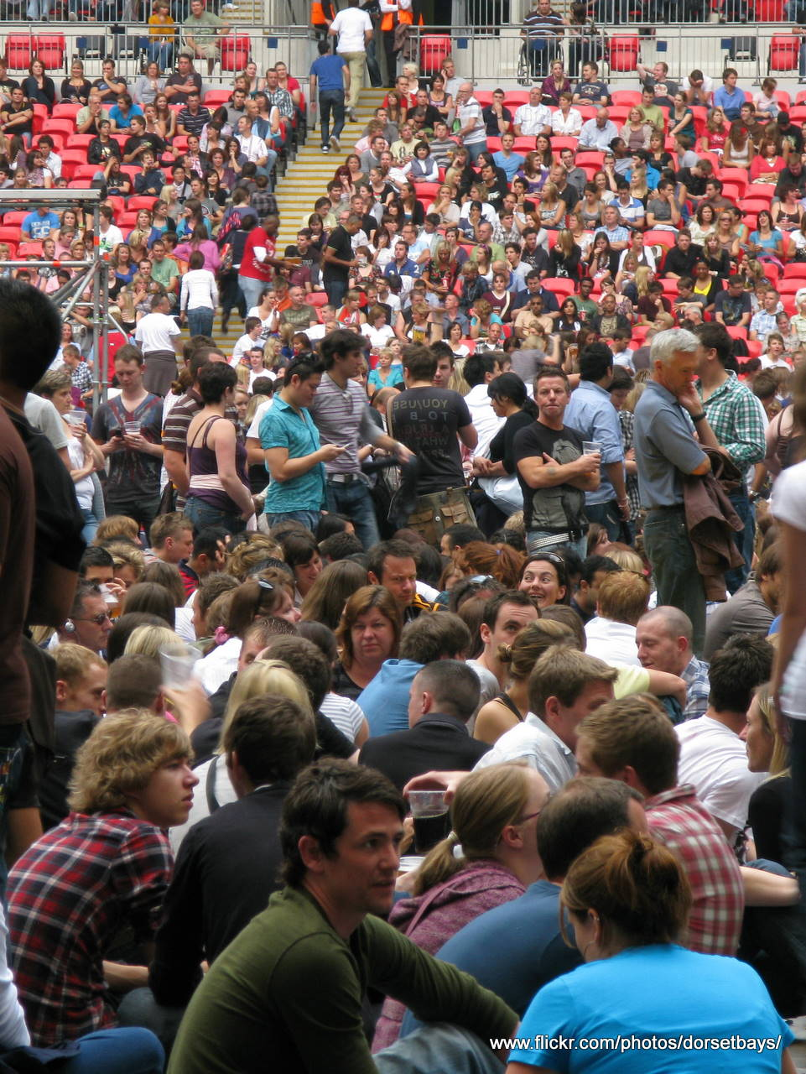
OBIETTIVO GENERICO DELLA TESINA:
  A partire da classificatori sviluppati in dipartimento…

Slide 4
OBIETTIVO GENERICO DELLA TESINA:
  A partire da classificatori sviluppati in dipartimento…
  … valutare l’insieme degli spettatori effettivamente attenta allo spettacolo, considerando alcune immagini di riferimento
clustering!

Slide 5
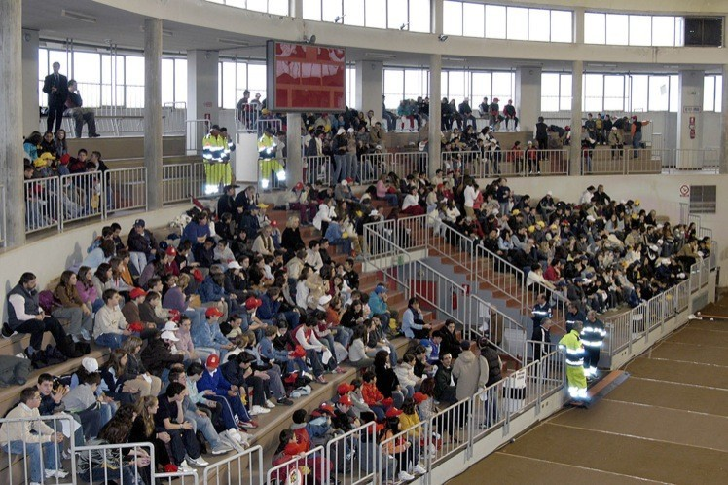
STAGE
  Fare prove comparative con altri classificatori
TESI DI LAUREA :
  Fare prove sul campo (su sequenze reali già acquisite), valutando setting sperimentali, analizzando altre caratteristiche (motion flow, etc.)

Slide 6
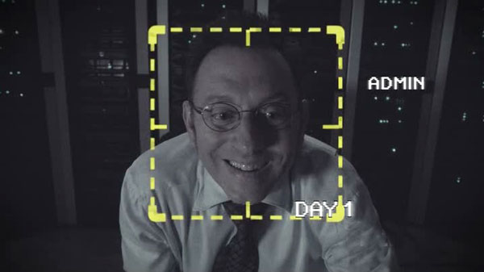
2) Riconoscimento facciale
In VIPS e’ stata progettata ed implementata un’interfaccia per il riconoscimento facciale (visibile in Lab. VIPS1)

Slide 7
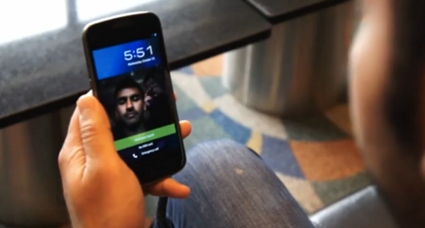
OBIETTIVO DELLA TESINA
  Migliorare le performance dell’applicazione, implementando le tecniche di fisherfaces
ESTENSIONE A STAGE/TESI:
  Riconoscimento “multimodale” (volto + … azioni) su smartphone!
1
Feature extraction!
2

Slide 8
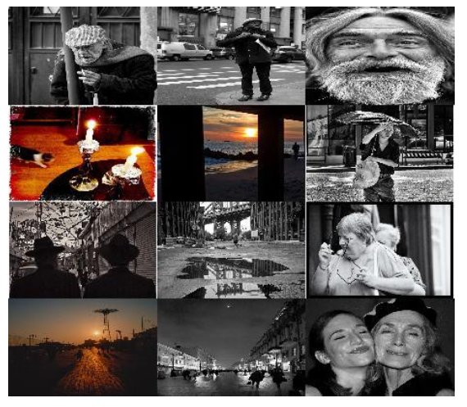
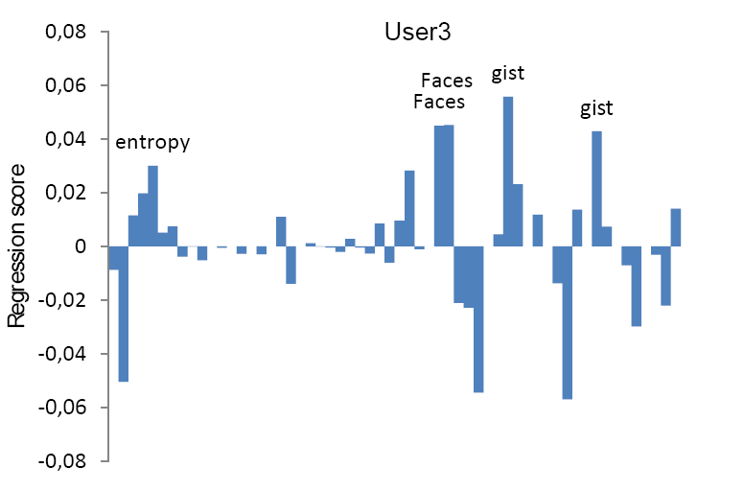
3) Caratterizzazione dei gusti estetici
Tell Me What You Like and I'll Tell You What You Are: Discriminating Visual Preferences on Flickr Data
Feature selection!

Slide 9
OBIETTIVO DELLA TESINA
  Capire il codice sviluppato, studiare altre caratteristiche
ESTENSIONE A STAGE
  Costruire uno user study per validare ulteriormente i risultati
ESTENSIONE A TESI
  Da discutere

Slide 10
4) Tracking
Costruire un tracker multioggetto
Costruire un tracker singolo oggetto in tempo reale
...
Stima non parametrica

Slide 11
5) AAA:
Automated Authorship Attribution
Ei fu. Siccome immobile,
dato il mortal sospiro,
stette la spoglia immemore
orba di tanto spiro,
così percossa, attonita
la terra al nunzio sta,
muta pensando all'ultima
ora dell'uom fatale;
né sa quando una simile
orma di piè mortale
la sua cruenta polvere
a calpestar verrà.
Lui folgorante in solio
vide il mio genio e tacque;…
CHI E’ L’AUTORE?

Slide 12
AAA (ii)
Immaginate che questo task lo debba fare un algoritmo… senza aver mai letto prima la poesia
Come fare? Usare feature stilometriche, x es.:
  Ricchezza del vocabolario
  Uso della punteggiatura
  Lunghezza delle frasi
  …

Slide 13
AAA (iii)
AAA è assolutamente in voga negli ultimi grazie all’avvento dei social media, e del trattamento digitale dell’informazione in generale
Campi applicativi:
  Scienze forensi
  Scienze sociali (per capire uno stile cosa ci dice della personalità di una persona)

Slide 14

AAA (iv)
Feature selection
Obiettivo della tesina:
  Dato un dataset digitale formattato dell’Arena, capire se è possibile catturare lo stile dei diversi giornalisti (ed inferire quindi l’autorship di articoli anonimi) tramite l’utilizzo di classificatori e feature stilometriche

Slide 15
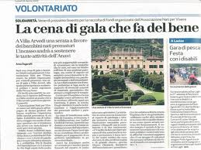
AAA (v)
Estensione a stage/tesi:
  Lo stile di un giornalista/inserzionista può essere determinato anche dal tipo di immagini che inserisce… trovare delle feature stilometriche visuali, ad accoppiarle a quelle testuali per migliorare AAA… non solo su quotidiani, ma su materiale online.

Slide 16
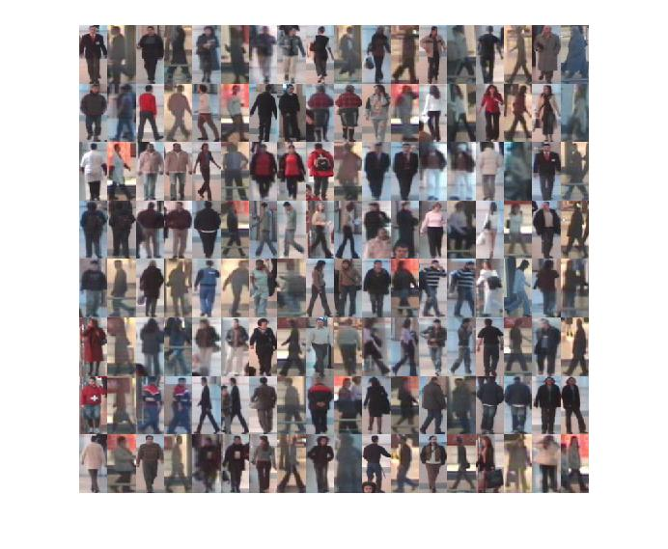
6) Re-identificazione
Re-identificare: riconoscere una persona in differenti locazioni attraverso una rete di telecamere
Si basa su come è vestita una persona

Slide 17
Re-identificazione (ii)
Obiettivo della tesina
  Il progetto consiste nel utilizzare software sviluppato in VIPS (=capire codice, eventualmente migliorare le performance) e analizzare differenti features
Estensione a tesi/stage
  Come sopra… ma più performante (uso di tecniche avanzate)!

Slide 18
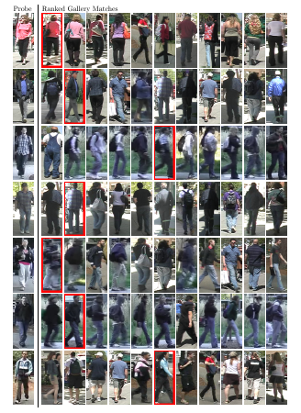
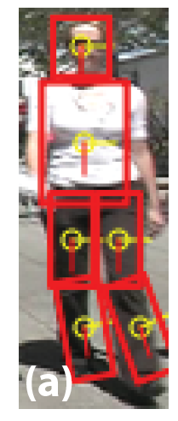
Custom Pictorial Structures

Slide 19
7) Re-identificazione 3D
Re-identificazione 3D: riconoscere una persona in differenti locazioni attraverso una “rete” di telecamere Kinect
Progetto congiunto TTR + VC
Obiettivo della tesina
  usare codice pre-esistente o sviluppare codice per
    l’acquisizione di un corpo tramite kinect
    L’estrazione di caratteristiche salienti
    La re-identificazione

Slide 20
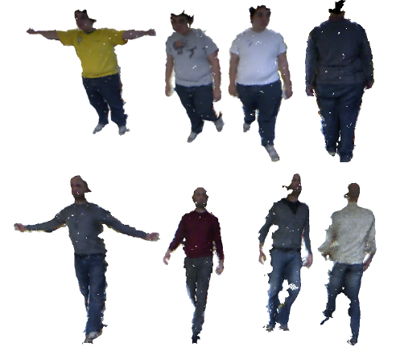
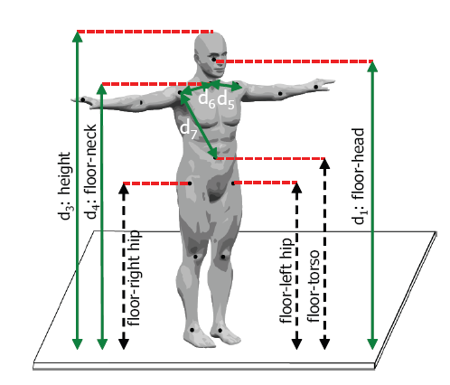
Re-identificazione 3D (ii)
Perche’ 3D?
  Meno potente della re-identificazione 2D, permette però di essere invarianti al vestiario

Slide 21
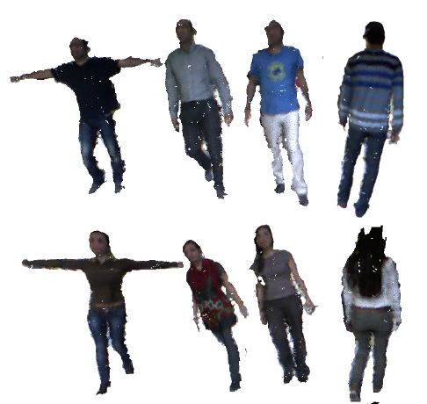
Re-identificazione 3D (iii)
Estensione a stage/tesi
  Come sopra… ma più performante (uso di tecniche avanzate)!

